Slide 1
Лабораторная работа №1
Моделирование сетей передачи данных
Исаев Б. А.
2025
Российский университет дружбы народов имени Патриса Лумумбы, Москва, Россия

Slide 2
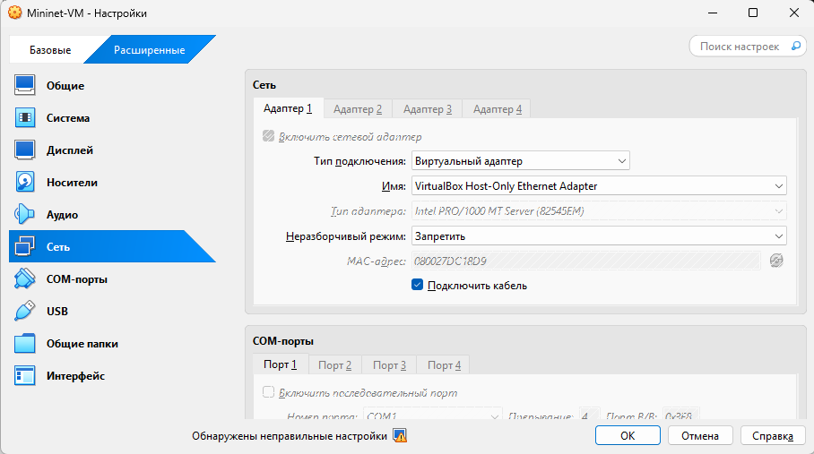
Настройка образа VirtualBox
Рис. 1: Установка и настройка виртуальной машины

Slide 3
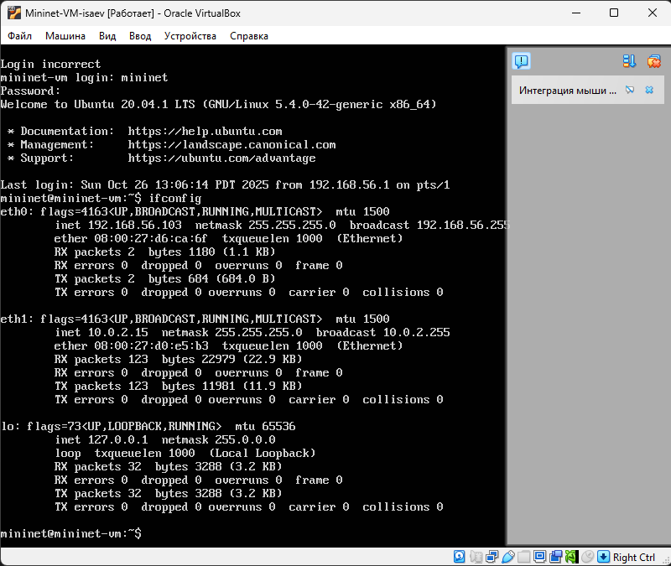
Подключение к виртуальной машине
Рис. 2: Вход и просмотр адреса виртуальной машины

Slide 4
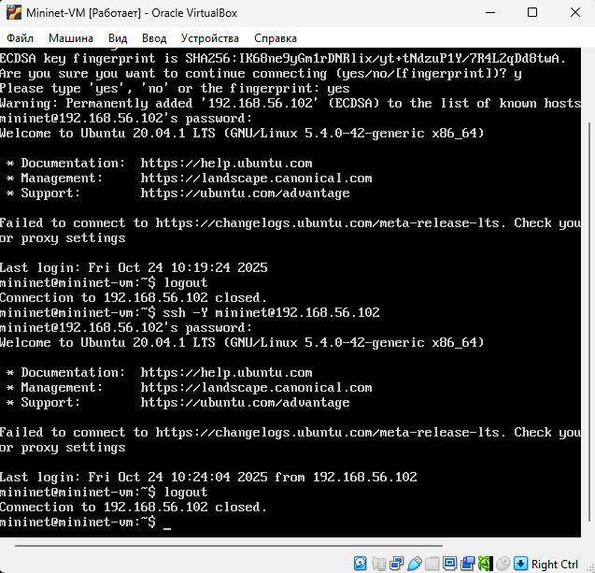
Подключение к виртуальной машине
Рис. 3: Подключение к виртуальной машине из терминала хостовой машины

Slide 5
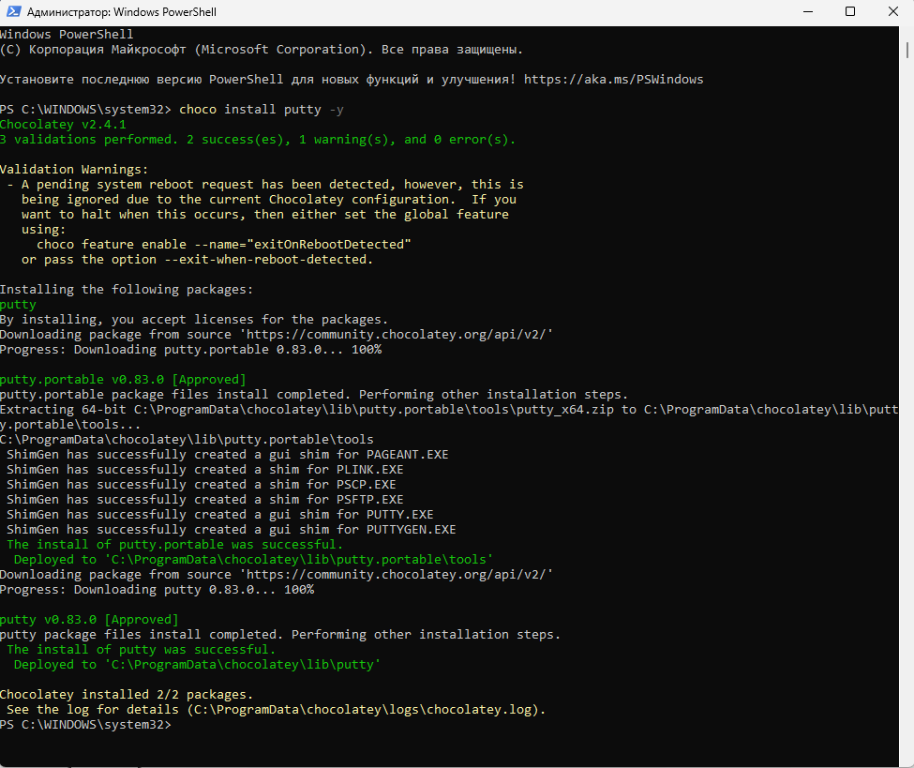
Работа с Mininet из-под Windows
Рис. 4: Установка putty

Slide 6
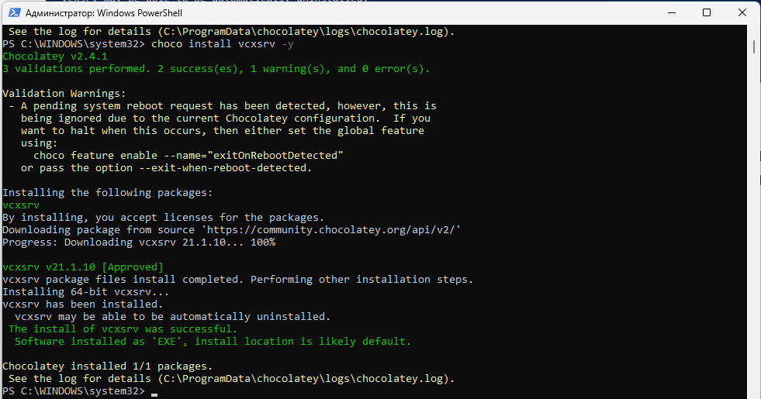
Работа с Mininet из-под Windows
Рис. 5: Установка putty VcXsrv Windows X Server

Slide 7
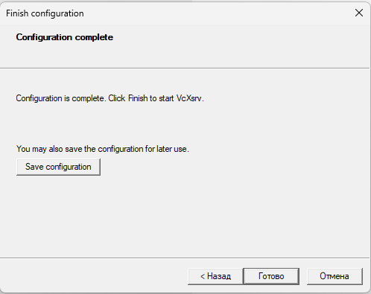
Работа с Mininet из-под Windows
Рис. 6: Запуск и настройка Xserver

Slide 8
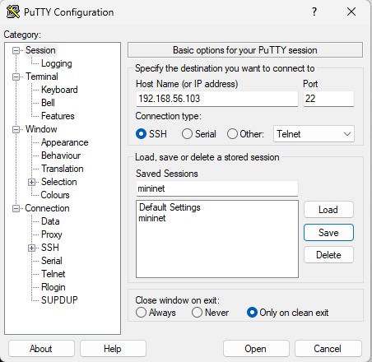
Работа с Mininet из-под Windows
Рис. 7: Запуск putty и добавление опции перенаправления X11

Slide 9
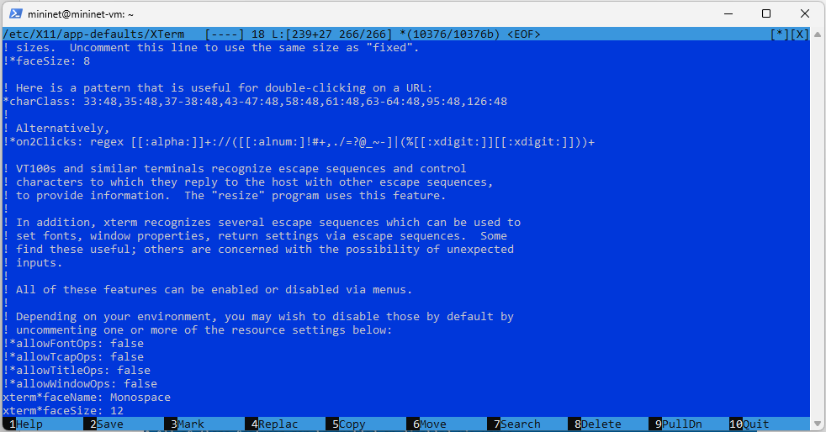
Настройка параметров XTerm
Рис. 8: Увелечение размера шрифта и применение векторного шрифта

Slide 10
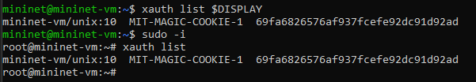
Настройка соединения X11 для суперпользователя
Рис. 9: Заполнения файла полномочий /root/ .Xauthority

Slide 11
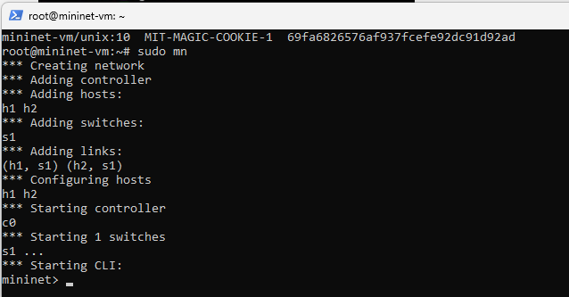
Работа с Mininet с помощью командной строки
Рис. 10: Вызов Mininet с использованием топологии по умолчанию

Slide 12
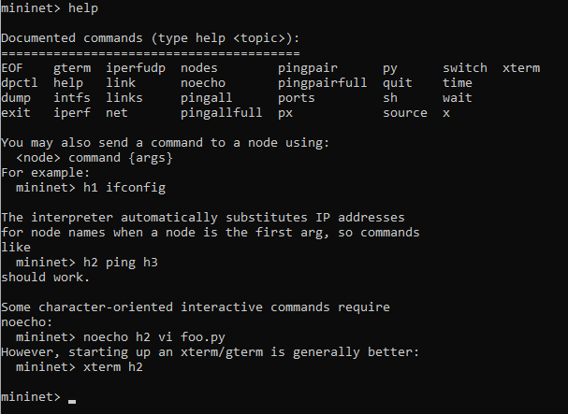
Работа с Mininet с помощью командной строки
Рис. 11: Отображение списка команд и примеров их использования

Slide 13

Работа с Mininet с помощью командной строки
Рис. 12: Отображение доступных узлов

Slide 14
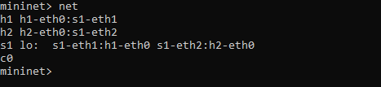
Работа с Mininet с помощью командной строки
Рис. 13: Просмотр доступных линков

Slide 15
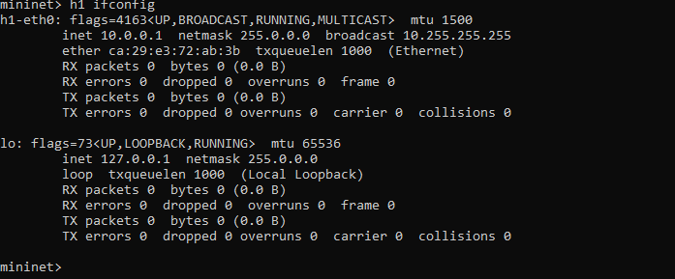
Работа с Mininet с помощью командной строки
Рис. 14: Выполнение команды для устройcтва h1

Slide 16
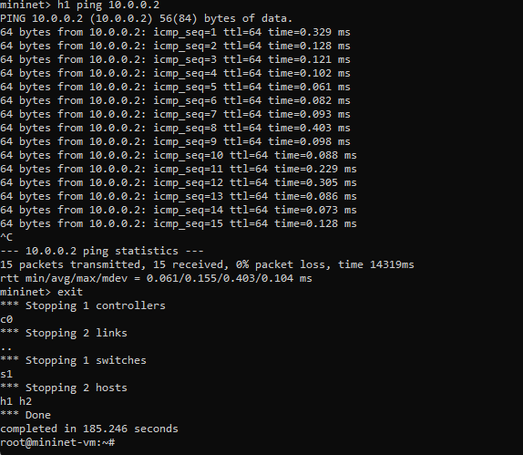
Работа с Mininet с помощью командной строки
Рис. 15: Проверка связи между узлами h1 и h2

Slide 17
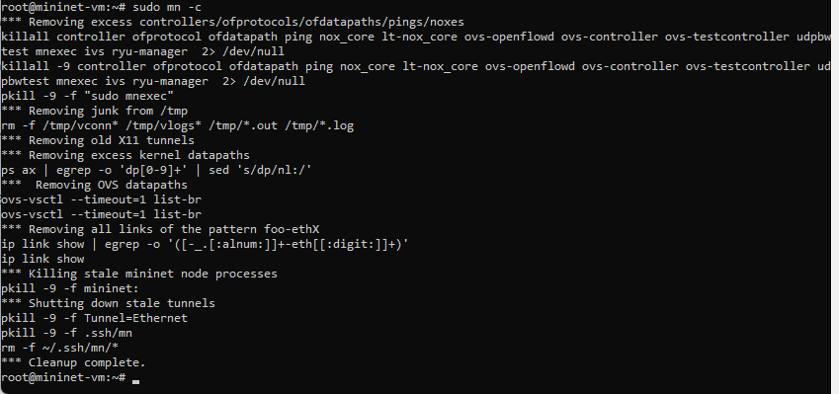
Работа с Mininet с помощью командной строки
Рис. 16: Очистка предыдущего экземпляра Mininet

Slide 18
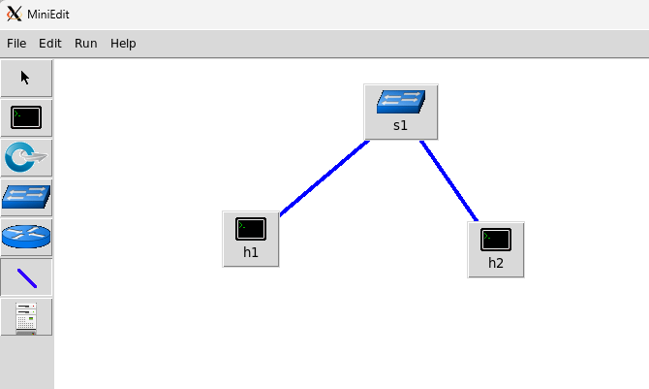
Построение и эмуляция сети в Mininet с использованием графического интерфейса
Рис. 17: Добавление двух хостов и одного коммутатора

Slide 19
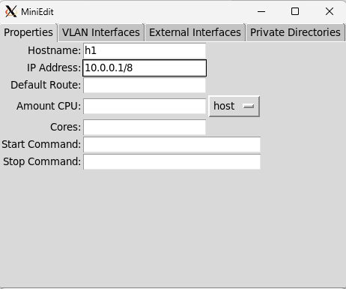
Построение и эмуляция сети в Mininet с использованием графического интерфейса
Рис. 18: Настройка IP-адреса на хосте h1

Slide 20
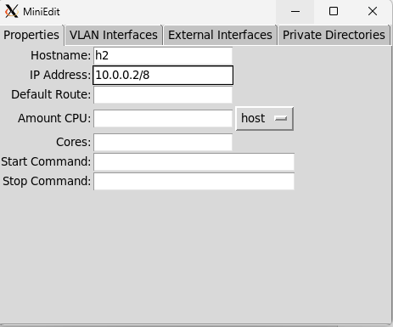
Построение и эмуляция сети в Mininet с использованием графического интерфейса
Рис. 19: Настройка IP-адреса на хосте h2

Slide 21
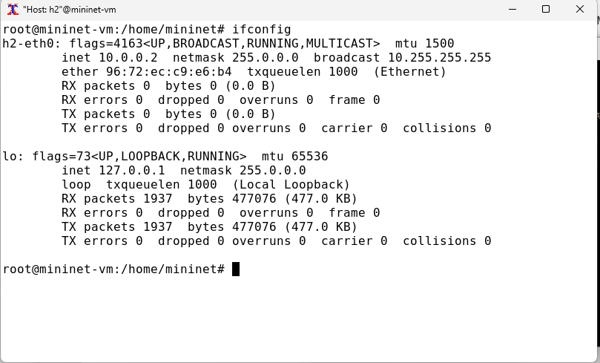
Построение и эмуляция сети в Mininet с использованием графического интерфейса
Рис. 20: Проверка назначенных IP-адресов для h2 и проверка соединения между хостами

Slide 22
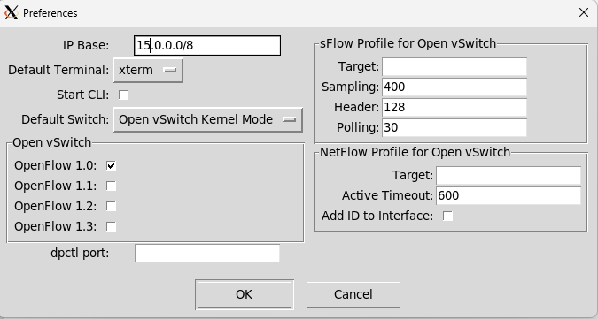
Построение и эмуляция сети в Mininet с использованием графического интерфейса
Рис. 21: Проверка автоматического назначения адресов

Slide 23
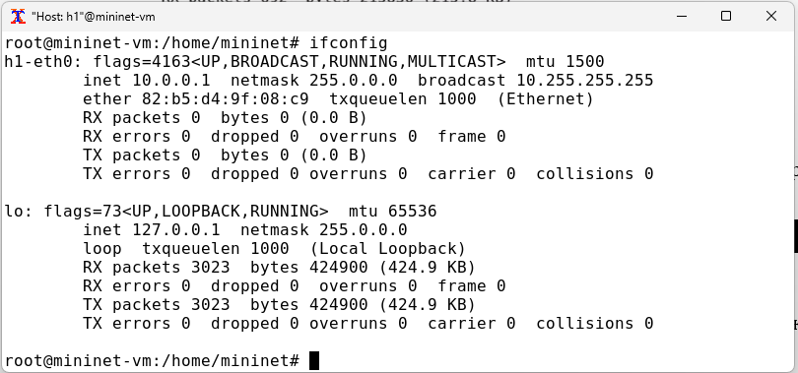
Построение и эмуляция сети в Mininet с использованием графического интерфейса
Рис. 22: Отображение IP-адреса, назначенного хосту h1

Slide 24

Построение и эмуляция сети в Mininet с использованием графического интерфейса
Рис. 23: Создание нового каталога

Slide 25
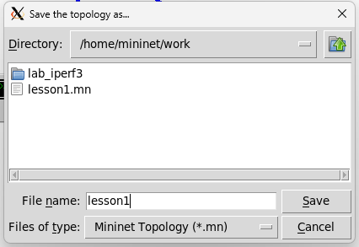
Построение и эмуляция сети в Mininet с использованием графического интерфейса
Рис. 24: Сохранение топологии

Slide 26

Построение и эмуляция сети в Mininet с использованием графического интерфейса
Рис. 25: Изменение прав доступа к файлам в каталоге проекта

Slide 27
Вывод
• В ходе выполнения лабораторной работы были получены навыки по развёртываню в системе виртуализации (например, в VirtualBox) mininet, а также познакомились с основными командами для работы с Mininet через командную строку и через графический интерфейс.

Slide 28
Список литературы. Библиография
[1] Mininet: https://mininet.org/

